Slide 1
ПРОГРАММНО-АППАРАТНЫЙ КОМПЛЕКС ДЛЯ ПРОВЕДЕНИЯ СОРЕВНОВАНИЙ В ОБЛАСТИ ИНФОРМАЦИОННОЙ БЕЗОПАСНОСТИ
Подготовили:
Муковкин Д.Е.
Койшинов Т.С.
Notes:
<номер>

Slide 2
Введение
Цель работы — создание программного комплекса, предназначенного для проведения соревнований в области информационной безопасности по типу CTF.
Notes:
<номер>

Slide 3
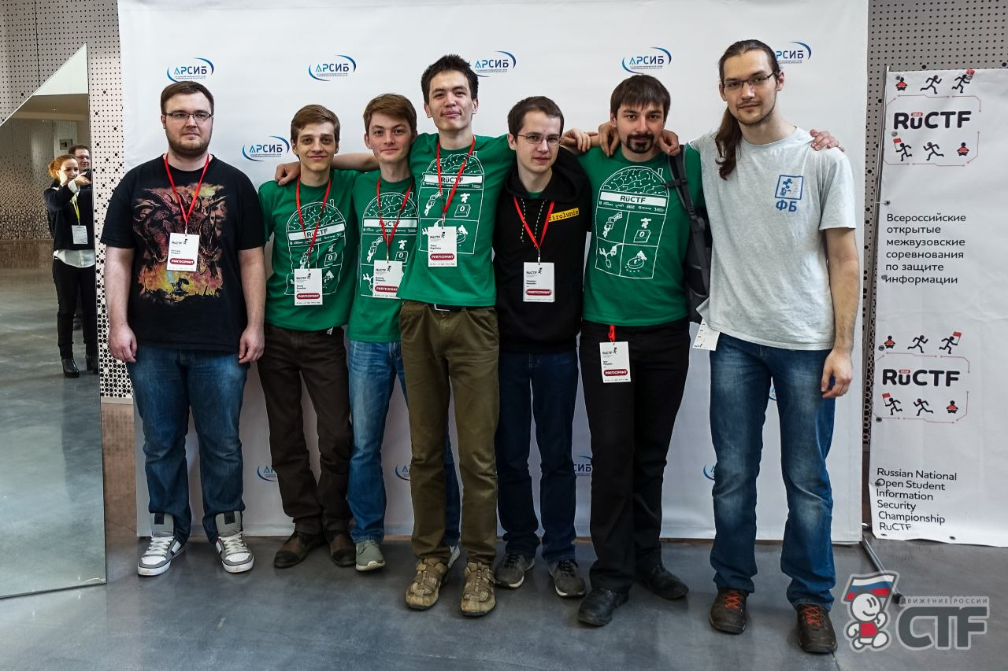
Что такое CTF?
CTF (Capture the flag, Захват флага) - это командные соревнования, целью которых является оценка умения участников атаковать и защищать компьютерные системы.
По типу, соревнований делятся на два типа:
task-based (квесты),
attack-defense (классические соревнования).
Notes:
<номер>

Slide 4
Задачи
Доработка ядра и модулей платформы;
Тестирование платформы;
Развитие экосистемы платформы.
Notes:
<номер>

Slide 5

Организация командной работы
Git - распределенная система управления версиями файлов.
Notes:
<номер>

Slide 6
Выбор стека технологий
Python - основной язык программной платформы.
MongoDB - база данных для хранения информации об игре.
Notes:
<номер>

Slide 7
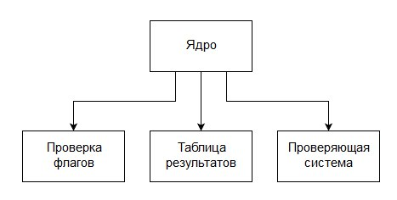
Архитектура
Платформа состоит из ядра и 3 модулей
При загрузке модуля происходит получение данных из API
Notes:
<номер>

Slide 8
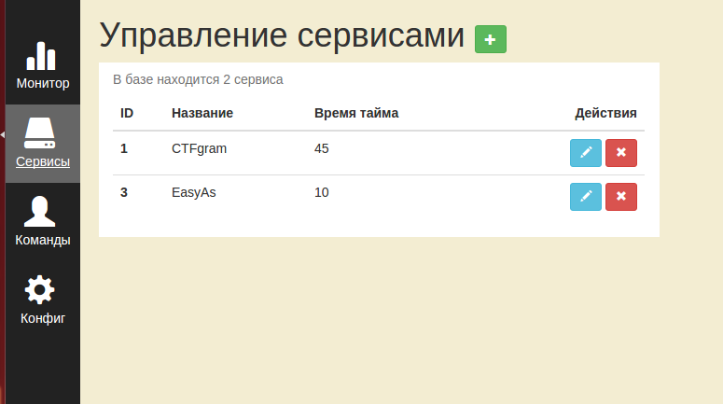
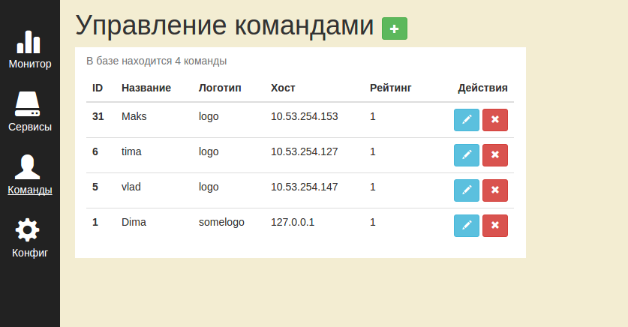
Процесс инициализации
Добавление сервисов
Добавление команд
Notes:
<номер>

Slide 9

Прием и проверка принятых флагов
Данный модуль осуществляет прием флага от команды и проверку их на валидность.
Notes:
<номер>

Slide 10
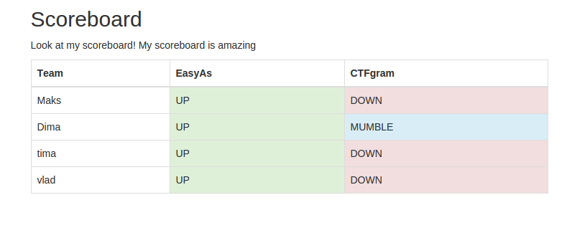
Таблица результатов
Модуль осуществляет отображение состояния работы сервисов у каждой команды.
Notes:
<номер>

Slide 11
Организация работы с сервисами
Проверка работы сервисов команд-участников
Запись состояния в таблицу результатов
Notes:
<номер>

Slide 12
Заключение
Результат работы:
выбран язык программирования, база данных с учетом потребностей;
доработан существующий API и администраторская панель для управления соревнованиями;
разработана архитектура ядра и организована работа с модулями;
разработан модуль работы с чекерами;
разработан модуль приемки флагов;
разработан модуль таблицы результатов;
произведено тестирование платформы в форме соревнований.
Notes:
<номер>

Slide 13
Спасибо за внимание!
Notes:
<номер>

